Slide 1


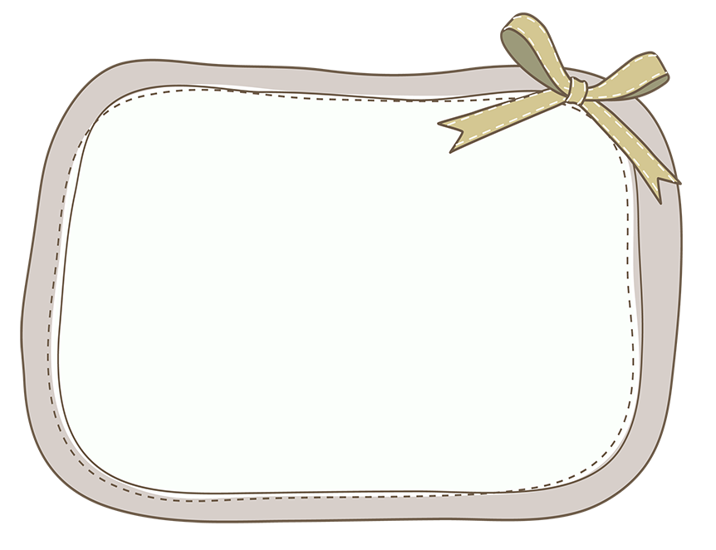
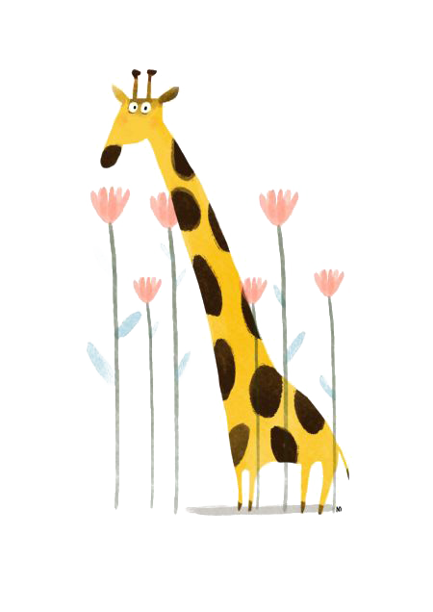
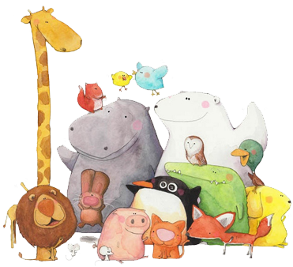

Thứ … ngày … tháng… năm 2021
Tiếng Việt
Út Tin

Slide 2

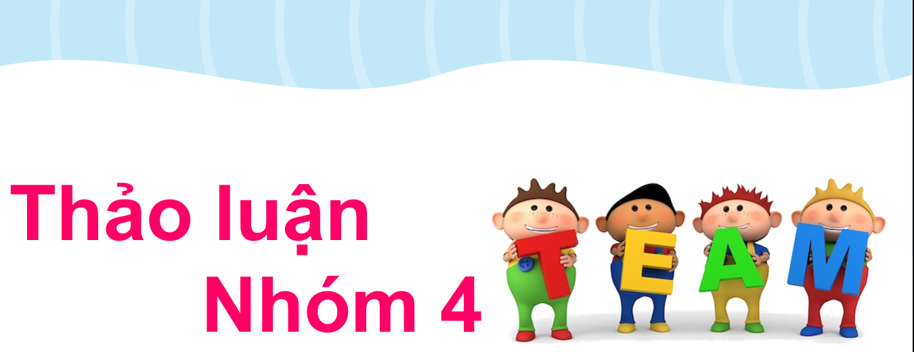
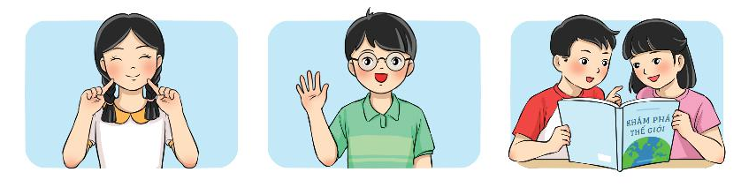
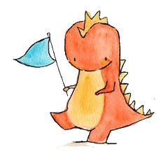
Nói với bạn về những điểm đáng yêu ở một người bạn của em.

Slide 3
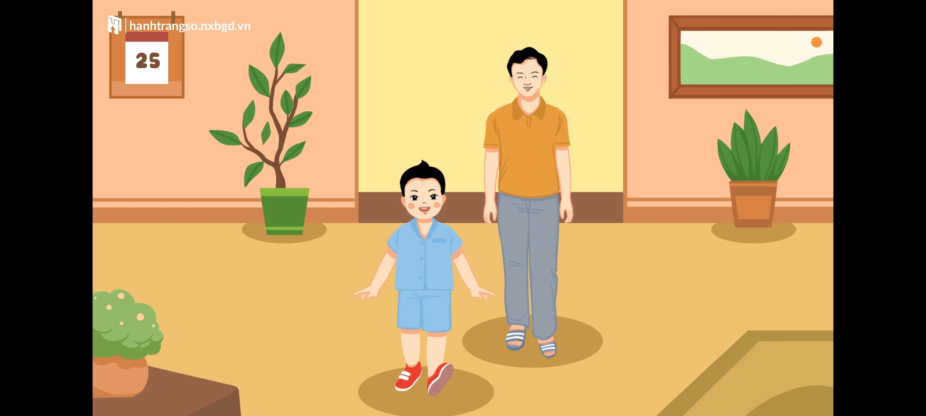
Út Tin
Có nhân vật nào trong tranh?
Điểm đáng yêu của nhân vật em biết tên đó là gì?
Em biết tên của nhân vật nào?

Slide 4
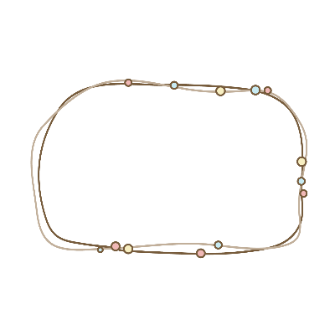
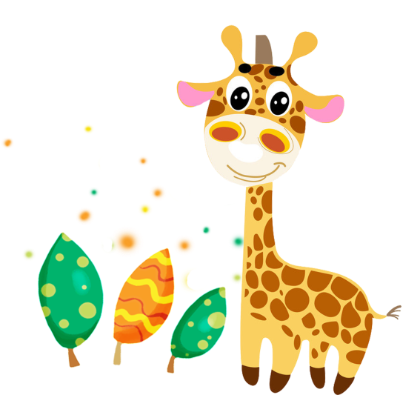
1
Luyện đọc thành tiếng

Slide 5




Le Phuong Uyen – Nguyen Bao Mai Linh
Đọc mẫu:
TAI NGHE
TAY DÒ
MẮT DÕI

Slide 6
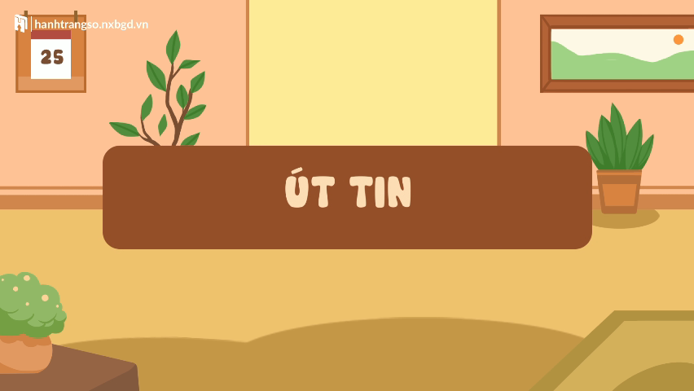
Lắng nghe đọc mẫu

Slide 7

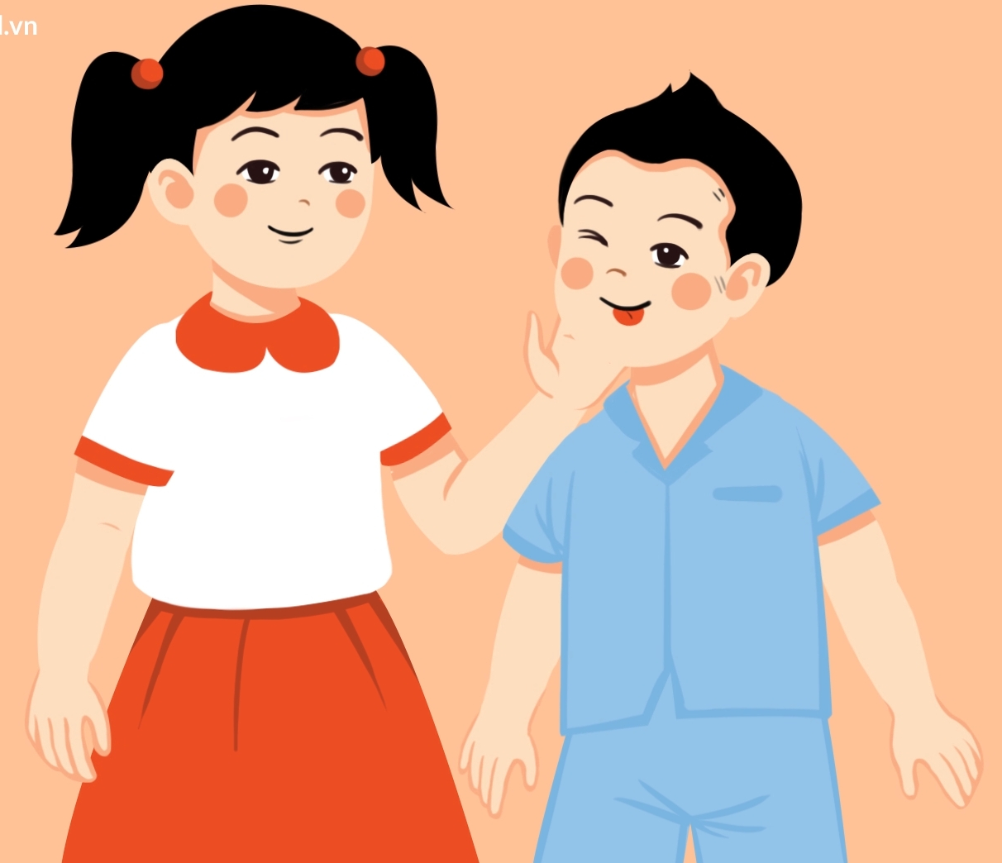
Luyện đọc nối tiếp câu

Slide 8
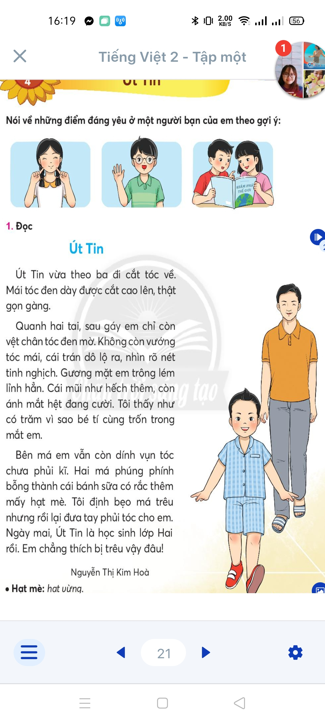
Luyện đọc nối tiếp đoạn
1
2

Slide 9
Luyện đọc nối tiếp đoạn
3

Slide 10
Em hãy tìm các từ khó đọc nhé!
1
3
2

Slide 11
1
Đọc từ khó
3
2
leùm lænh
heách
vuïn toùc
phuùng phính
treâu

Slide 12
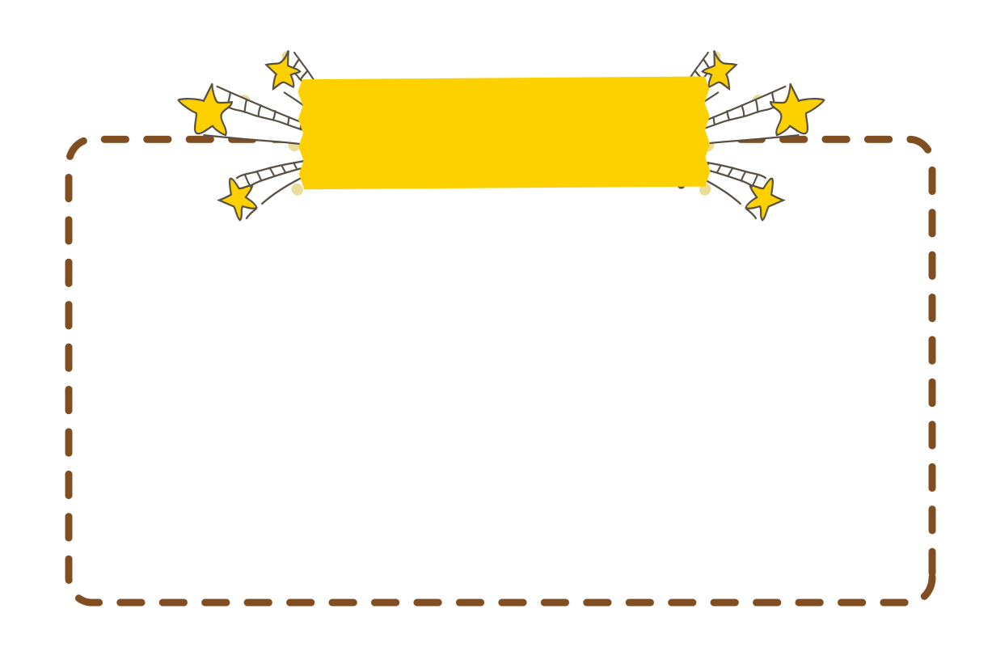
Đọc câu dài
Tôi thấy như có hàng trăm vì sao bé tí cùng trốn trong mắt em.
Tôi thấy như/ có hàng trăm vì sao bé tí/ cùng trốn trong mắt em.//
Hai má phúng phính bỗng thành cái bánh sữa có rắc them mấy hạt mè.
Hai má phúng phính/ bỗng thành cái bánh sữa / có rắc thêm mấy hạt mè. //

Slide 13

Luyện đọc nhóm
Yêu cầu
Phân công đọc theo buổi
Tất cả thành viên đều đọc
Giải nghĩa từ cùng nhau
Tiêu chí đánh giá
Đọc đúng
Đọc rõ ràng
Ngắt nghỉ đúng chỗ

Slide 14
Đọc trước lớp
Tiêu chí đánh giá
Đọc đúng
Đọc rõ ràng
Ngắt nghỉ đúng chỗ

Slide 15
2
Luyện đọc hiểu

Slide 16
Từ nào em chưa hiểu nghĩa?

Slide 17
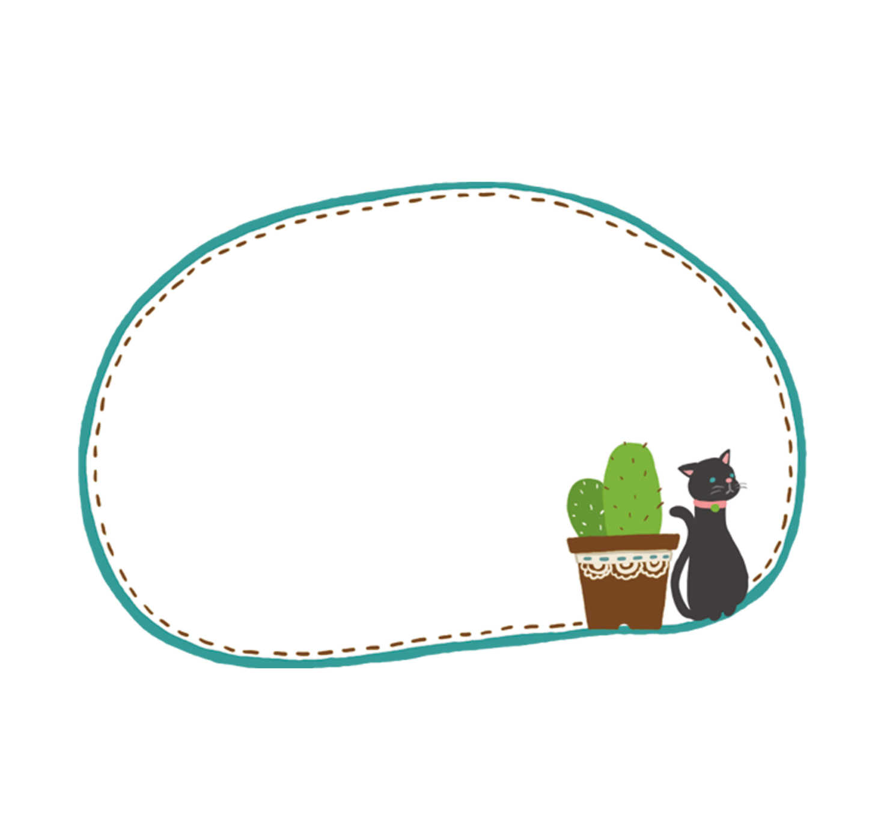
Hình dài nổi rõ trên bề mặt một vật, do tác động của một vật khác đi qua.
vệt
Lồi cao lên hoặc nhô ra phía trước quá mức bình thường.
dô
lém lỉnh
Tỏ ra tinh khôn.
hếch
Chếch lên phía trên.

Slide 18
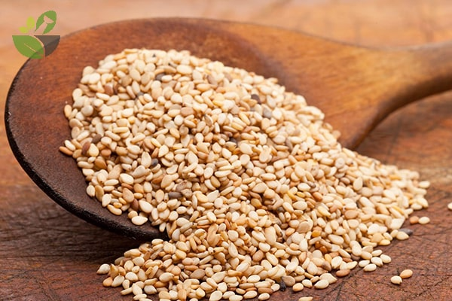
Giống đến mức trông không khác một chút nào.
hệt
phúng phình
Béo, căng tròn. (Thường dùng gợi tả mặt, má của trẻ em.
hạt mè
Hạt vừng
bẹo
véo

Slide 19

Đọc thầm lại bài và thảo luận nhóm đôi
trả lời câu hỏi
1
Sau khi cắt tóc, gương mặt Út Tin thế nào?
2
Đôi mắt của Út Tin có gì đẹp?
3
Vì sao tác giả nghĩ Út tin không thích
bị bẹo má?
4
Nói về một vài thay đổi của em khi lên
lớp Hai.

Slide 20
1
Sau khi cắt tóc, gương mặt Út Tin thế nào?
Gương mặt Út Tin trông lém lỉnh.

Slide 21
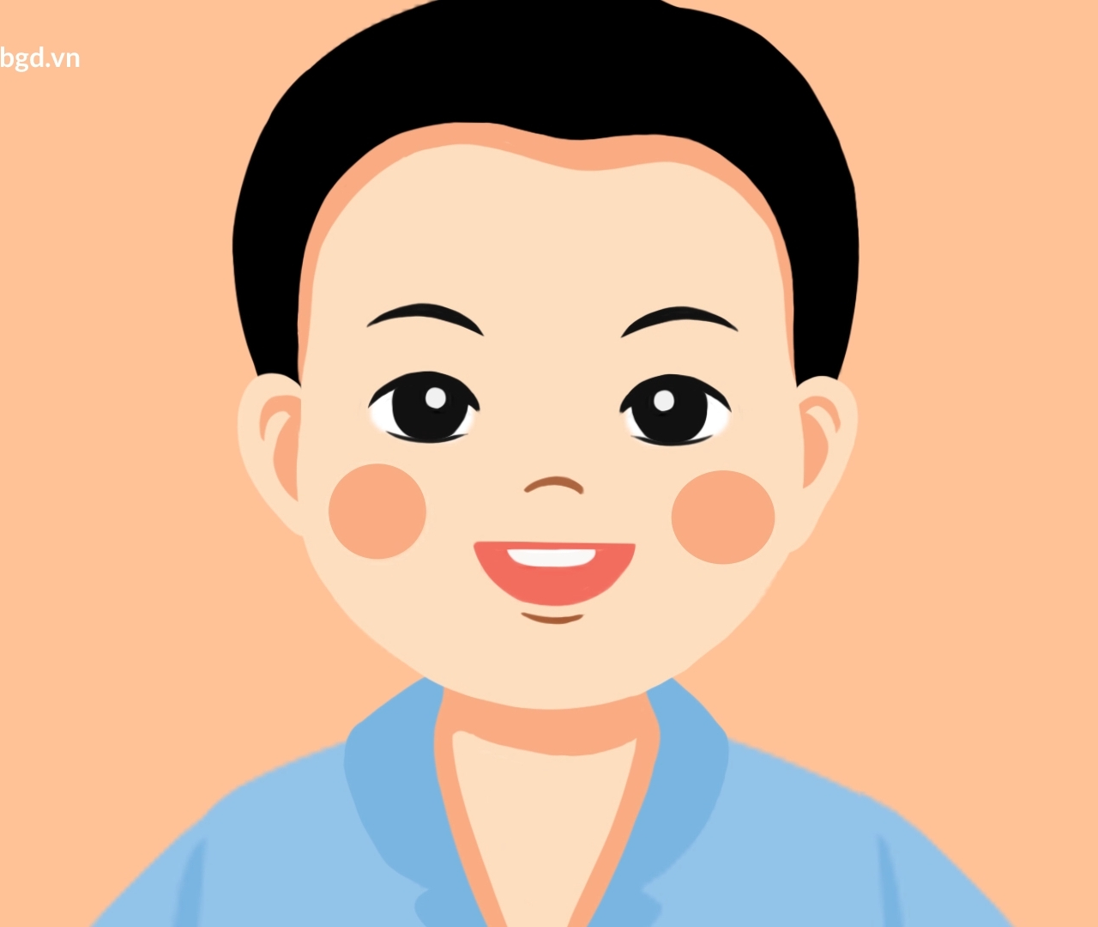
2
Đôi mắt của Út Tin có gì đẹp?
Đôi mắt của Út Tin hệt đang cười.

Slide 22
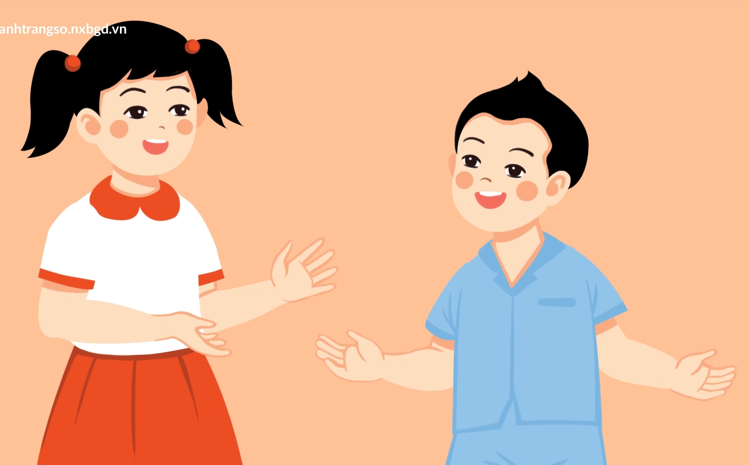
3
Vì sao tác giả nghĩ Út Tin không thích bị bẹo má?
Vì ngày mai, Út Tin là học sinh lớp Hai rồi, Út Tin chẳng thích bị trêu vậy đâu.

Slide 23

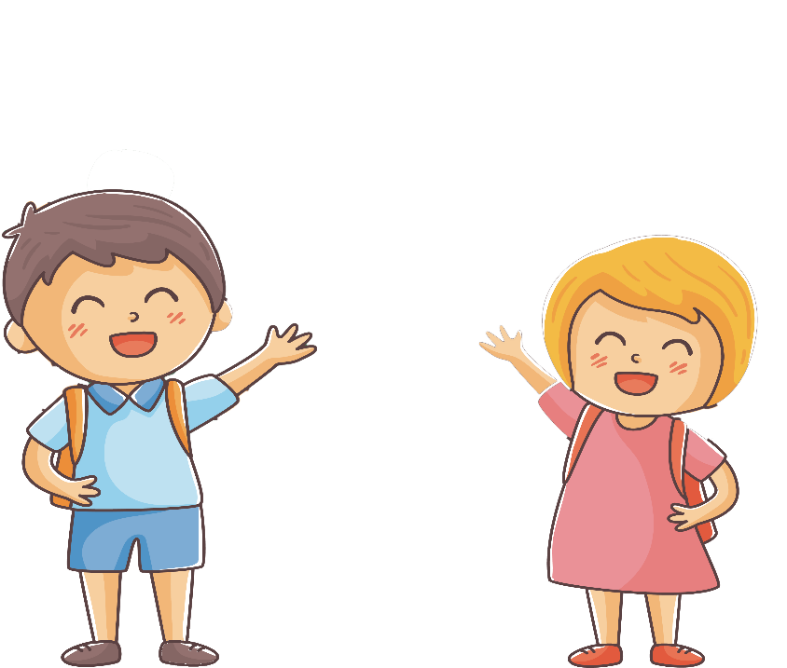


4
Nói về một vài thay đổi của em khi lên
lớp Hai.

Slide 24

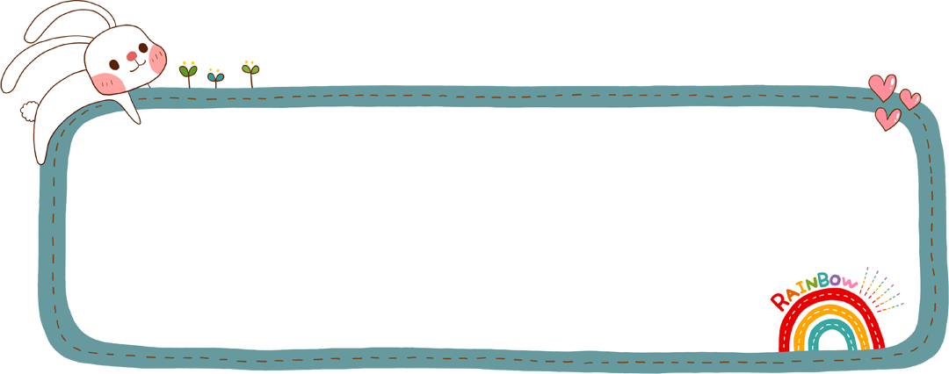

Nội dung bài: Út Tin
Nét đáng yêu của Út Tin sau khi cắt tóc.

Slide 25
Liên hệ bản thân
Em cảm thấy bạn Út Tin có đáng yêu không?
Em học điều gì từ bạn?

Slide 26
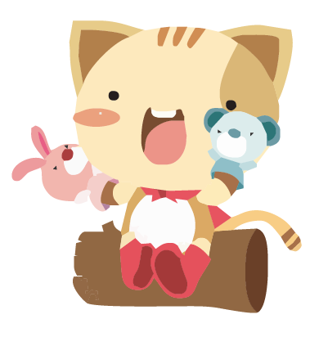
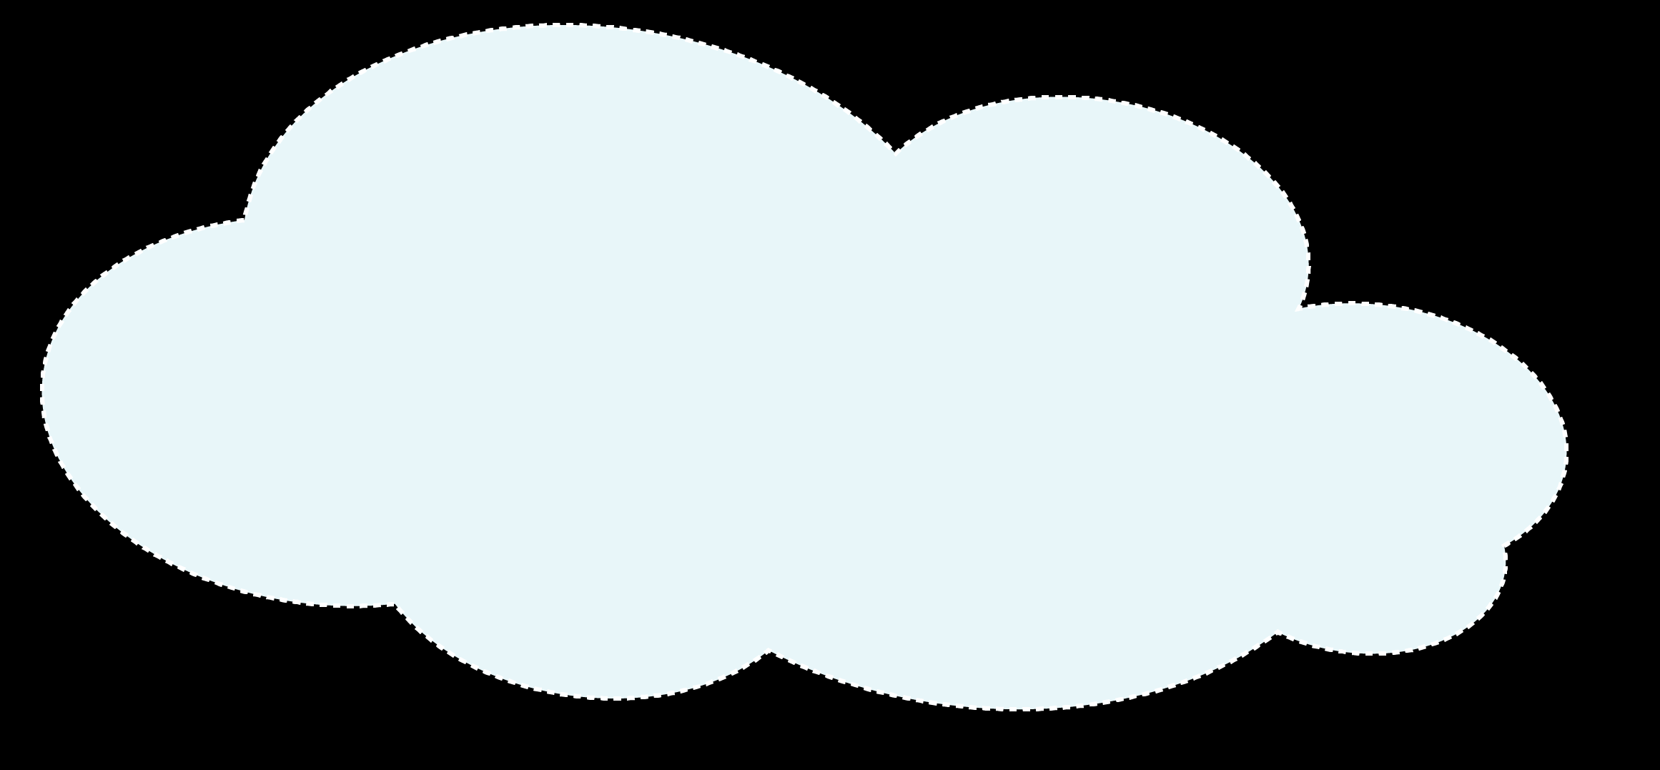
Luyện đọc lại

Slide 27
Em hãy nêu lại nội dung bài Út Tin.

Slide 28
Giọng đọc bài: vui tươi, hồn nhiên

Slide 29

Le Phuong Uyen – Nguyen Bao Mai Linh
Luyện đọc theo nhóm
Tiêu chí đánh giá
1. Đọc đúng
2. Đọc rõ ràng
3. Ngắt nghỉ đúng chỗ
Yêu cầu
- Phân công đọc theo đoạn
- Tất cả thành viên đều đọc

Slide 30
Đọc trước lớp
Tiêu chí đánh giá
1. Đọc đúng
2. Đọc rõ ràng
3. Ngắt nghỉ đúng chỗ

Slide 31
